Slide 1
Employee Attrition & High-Performance Loss Analysis
Bootcamp Final Project • Microsoft Excel

Slide 2


INTRODUCTION
Self-Overview
Raden Maulana Akbar
Self-Overview
Education
  SMAN 7 Bekasi

Slide 3

Overview Project
Employee Attrition & High-Performance Loss Analysis Dashboard
Tujuan: Menganalisis pola dan pendorong utama keluarnya karyawan (attrition) serta mendeteksi risiko kehilangan talenta berkinerja tinggi (high-performer loss) menggunakan Microsoft Excel.
Analysis: Analisis validasi status karyawan (ExitDate), sebaran performa (Rating 1–5), serta identifikasi outlier pada tingkat departemen dan jenis kepegawaian, dibangun dari 3.000 baris data karyawan mentah.
Result: Ditemukan overall attrition rate sebesar 51,1% (1.532 karyawan resign). Permasalahan kritis teridentifikasi pada hilangnya 356 High Performer (Rating 4 & 5) yang menyumbang 23,2% dari total resign (melebihi batas toleransi risiko 15%), dengan konsentrasi terbesar pada Departemen Production dan Sales.
Tools: Formula (IF, COUNTIF, COUNTA, DATEDIF), Data Validation, PivotTable & PivotChart, Conditional Formatting, Slicer Filter, dan Interactive Executive Dashboard..
5

Slide 4

Problem Statement
Employee Attrition & High-Performance Loss Analysis
Perusahaan menghadapi masalah tingginya angka attrition (51,07%/1532 karyawan). Ditambah juga dengan ancaman kritis hilangnya 356 karyawan dengan High-Performance(23,24%) melebihi ambang batas 15%.
Q1
Q2
Q3
Validasi Status & Attrition Makro
Kualitas Attrition & High-Performance Loss
Unit Kerja & Departemen Terdampak
Berapa jumlah riil karyawan yang resign berdasarkan validasi tanggal keluar (ExitDate), dan berapa tingkat overall attrition rate perusahaan?
Berapa banyak karyawan berkinerja tinggi (Rating 4 & 5) yang mengundurkan diri, dan apakah proporsinya melampaui ambang batas toleransi risiko?
Departemen dan jenis kepegawaian mana yang paling banyak menyumbang outlier karyawan berkinerja tinggi yang mengundurkan diri?
7

Slide 5

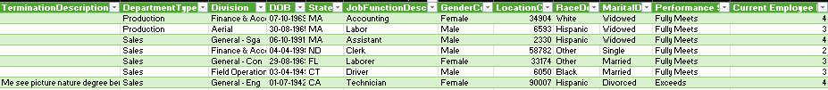
Masalah Kualitas Data yang Ditemukan
Data Understanding
Missing Value
Sumber: employee_data.csv
ExitDate dan TerminationDescription kosong pada 48,9% baris (1.468 data) — namun ini bukan error, melainkan menandakan karyawan tersebut masih Aktif.
Ukuran: 3.000 baris × 26 kolom
Duplikasi
0% data duplikat — seluruh EmpID unik (divalidasi menggunakan rumus COUNTA(UNIQUE()).
Isi dari Raw Data
Identitas & tanggal masuk/keluar (EmpID, StartDate, ExitDate, TerminationDescription)
Inkonsistensi Data
Kolom EmployeeStatus awal hanya mencatat 321 karyawan Resigned. Namun, setelah divalidasi dengan keberadaan ExitDate, terdapat 1.532 karyawan (51,1%) yang memiliki tanggal keluar. Keberadaan ExitDate dijadikan acuan utama untuk menentukan status attrition.
Struktur organisasi (DepartmentType, Division, BusinessUnit, Supervisor)
Status kepegawaian (EmployeeStatus, EmployeeType, PayZone,Title)
Outlier
Kinerja (Performance Score, Current Employee Rating)
Ditemukan 356 data Outlier pada karyawan yang Resign namun memiliki performa tinggi (Rating 4 & 5). Porsi ini mencapai 23,2% dari total Resigned (melampaui ambang batas toleransi risiko 15%).
Demografi (DOB, Gender, Race, Marital Status, State, LocationCode,ADEmail)
8

Slide 6

Data Preparation
Langkah pembersihan & transformasi data agar siap dianalisis
1
Cek Duplikasi
2
Konversi Tipe Data
3
Missing Value
COUNTA() dan UNIQUE pada EmpID Ketika jumlah data unik sama dengan jumlah semua data maka data tidak ada yang duplikasi
DATEVALUE() untuk mengubah tanggal bertipe teks menjadi Date asli.
Kolom ExitDate dan TerminationDescription yang kosong pada 1.468 baris (48,9%) dipertahankan apa adanya karena bermakna karyawan masih Aktif, bukan data hilang/error. untuk mengetahui jumlahnya menggunakan rumus COUNTBLANK()
4
Inkonsistensi Data
5
Penanganan Outlier
6
Kolom Baru (Formula)
Mengoreksi kolom status awal yang hanya mencatat 321 resign. Dibuat logika acuan: jika ExitDate terisi, maka statusnya adalah "Resigned" (1.532 baris).
Mengidentifikasi 356 karyawan berkinerja tinggi (Rating 4 & 5) yang mengundurkan diri sebagai Outlier, untuk ditandai sebagai indikator utama Bad Attrition..
Status : kolom untuk menentukan jumlah karyawan yang resign
Cek_outlier : kolom unutk cek karyawan yang resign dengan performance rating >= 4
9

Slide 7
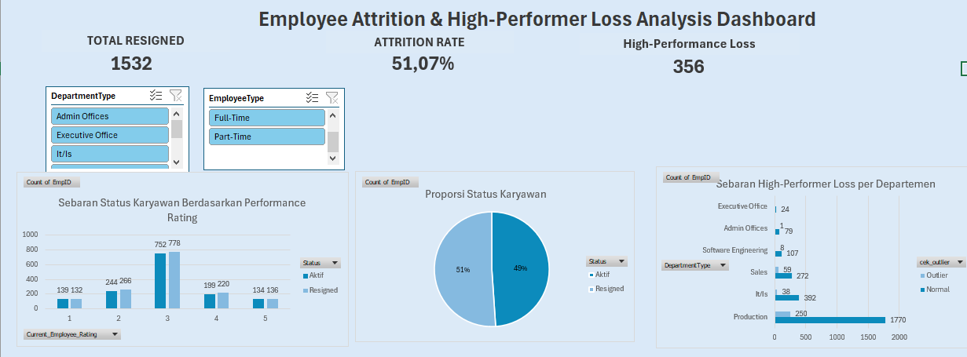
Dashboard / Visualization Output
10

Slide 8

Conclusion & Recommendation
Tingginya Attrition Rate Makro
Ancaman Hilangnya Talenta Terbaik (High-Performance Loss)
Perusahaan mengalami tingkat attrition yang sangat tinggi yaitu 51,1% (1.532 dari 3.000 karyawan resign),
Terdapat 356 karyawan berkinerja tinggi (Rating 4 & 5) yang mengundurkan diri, menyumbang 23,24% dari total karyawan yang resign.
Rekomendasi: Tinjau Kembali Tingkat kepuasan karyawan secara menyeluruh untuk menekan angka pengunduran diri..
Rekomendasi: berikan intensif keada karyawan dengan high performance
Departemen Production & Sales Paling Rentan
Departemen Production (250 outlier) dan Sales (59 outlier) menjadi penyumbang terbesar hilangnya karyawan berkinerja tinggi..
Rekomendasi: Lakukan evaluasi mendalam terkait beban kerja serta kondisi lingkungan kerja khusus di divisi Production dan Sales.
11

